Slide 1

PARAFARMACIA MONTSERRAT

Slide 2
INDICE:
1.Planificación
2.Localización
3.Clientes
4.Publicidad
5.Plantilla de trabajadores
6.Recursos económicos

Slide 3
1.PLANIFICACIÓN
*SATISFACCIÓN: Podremos saber la opinion de nuestros clientes ya que les haremos unas breves enquestas sobre el trato i nuestros productos de modo que sabremos cual es el grado de satisfacción.
*COMPETENCIA: Ofrecer descuentos i promociones notables i competentes al principio para que la gente conozca el nuevo establecimiento y a ser atentas con el cliente y dar muestras por cada compra o por un importe mínimo ofrecer tambien descuentos en proximas compras para asegurarnos de que volverá i saldrá satisfecho.
Y además permanecerá abierta los 365 días del año las 24h.
*IDENTIFICACIÓN: Saber el que gusta mas y se adecua a cada tipo de cliente sabiendo como es y ofrecerle productos adecuados a el.
*ANTICIPACIÓN: Estaremos atentas de cualquier producto nuevo que pueda gustar y lo comercializaremos en cuanto salga y daremos muestras para quela gente pueda problarlo

Slide 4
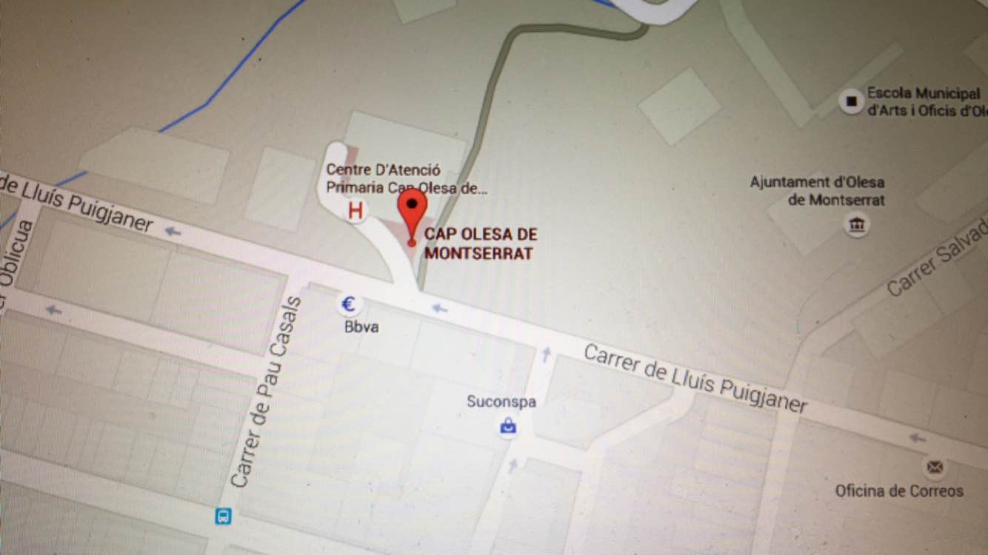
2.LOCALIZACIÓN
La parafarmacia estará situada en Olesa de Montserrat, En la calle Lluis Puiganer la cual debes tomar para ir al cap , de ese modo los clientes seran atraidos por ser el establecimiento mas cercano y tener más facilidad para acceder ya que es el local mas proximo al centro medico.

Slide 5
3.CLIENTES
Va dirigida a todos los publicos pero especialmente a mujeres , madres y ancianos ya que nuestros productos se basarían en :
*Remedios naturales
*Productos dieteticos
*Productos de puericultura
*Dermofarmacia
*Cosmeticos
*Alimentación para bebés
*Vendas, gasas, tiritas...
*Productos para la lactancia
Entre otros productos...

Slide 6
4.PUBLICIDAD
*Promociones de inauguración para crear buenas criticas del nuevo negocio.
*Descuentos con una targeta con sellos por cada compra mayor a 15 euros y al completarla recbirían una bonificación de 20 euros en cosmetica
*PUBLICIDAD: REDES SOCIALES, 08640(PERIODICO DE OLESA DE MONTSERRAT), pagina web de parafarmacia Montserrat
LOGO OFICIAL DE LA PARAFARMACIA MONTSERRAT

Slide 7
5.PLANTILLA DE TRABAJADORES
Los trabajadores de la farmacia tendran que tener conocimientos de cosmetica, dermatología ,de dietetica y parafarmacia en general. Con un buen ambiente de trabajo, con profesionalidad y un buen trato con el publico.
Nuestra plantilla se basaría en :
-Propietarias i tecnicas en farmacia y parafarmacia
-4 tecnicos de farmacia y parafarmacia (Para el intercambio de turnos , sustituciones y turnos de noche.)
-1 Especialista en dermatología
-2 especialistas en cosmetica y higiene
-3 especialistas en dietetica

